Slide 1
晶合FDC溯源分析汇报
—— 让知识自动化点燃新工业革命

Slide 2
埃克斯工业（IKAS）
FDC MVA POC介绍
Case分析逻辑说明及算法介绍
MVA 分析结果展示 （附加case +必答case)
IKAS AIMP介绍及使用Demo
发展及展望
Q&A

Slide 3
01
埃克斯工业（IKAS）
Company Profile

Slide 4


面向半导体全产业链提供
新一代半导体智能制造解决方案
芯片设计 | 晶圆制造 | 封装测试 | 设备生产 | 材料生产

Slide 5







投资机构
红杉(中国)基金
三位一体的核心团队
智能制造领域国际领先科学家
资深半导体产业专家团队
海外归国大数据软件开发团队
资质认证
CMMI 3级认证
国家高新技术认证企业
软件企业认证
ISO9001质量管理体系认证
ISO27001信息安全管理体系认证
华为解决方案合作伙伴认证

Slide 6
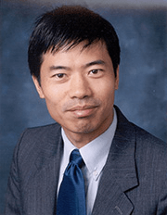

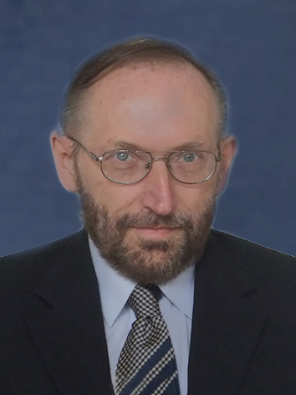


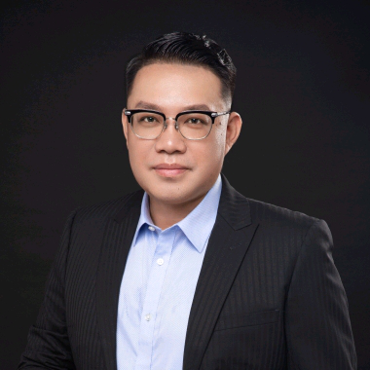
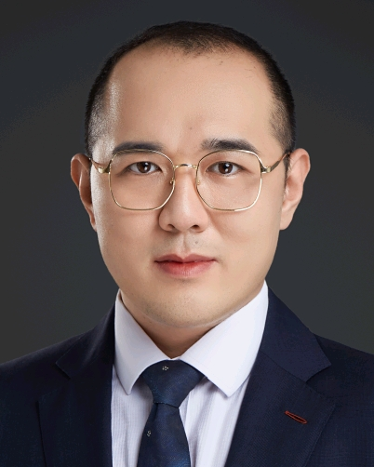


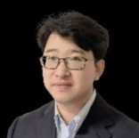












周孟初
| 澳门科技大学教授，美国国家发明家科学院院士
| 美国新泽西理工大学终身杰出教授、IEEE会士、IFAC会士
| 长江学者
| IEEE RAS半导体工厂自动化专业委员会创始主席
| 曾获得全球控制论最高奖项Norbert Wiener Award
控制领域国际顶级科学家团队
伍乃骐 IEEE会士、科学家；李志武 IEEE会士、科学家；乔岩 科学家
董事长
李杰
| 澳门科技大学智能科学与系统博士
| IEEE RAS技术委员会委员
| 曾任美国人工智能Avlino公司联合创始人
| 曾任美国Exar公司大数据首席架构师
Witold Pedrycz
| 加拿大皇家科学院院士、加拿大计算智能研究中心主席
| IEEE会士、IFSA会士
| H-index高达115，在该领域世界排名第93，在中国排名第3
CEO
首席科学家
副总裁 | 技术
副总裁 | 运营
副总裁 | 营销
副总裁 | 财务
副总裁 | 创新能源
副总裁 | 战略合作
助理总裁 | 项目交付
LIU BIN
| 新加坡国立大学微电子工程博士
| 曾任职于AMD、新加坡国立大学、三星电子和GlobalFoundries
| 22项发明专利
LI TAN
| 新加坡国立大学统计学硕士，澳门科技大学博士
| 曾任世界500强企业贸易主管、市场与运营主管
安桐荻
李 思
| 中山大学工商管理硕士
| 曾任平安不动产投后管理副总、合景泰富财务经理 、毕马威审计等
| 15年财务、审计从业经验
郭宇翔
| 澳门科技大学博士、软件工程硕士
| 曾主导基于华为Atlas系列产品能源领域解决方案的设计开发
| 曾任美国Exar公司产品经理
扶 庆
| 中国人民大学学士，北京大学MBA
| 曾任新华通讯社记者，主导集成电路产业调研
| 曾任职于松禾资本
杨雷
| 计算机软件学士
| 前IBM客户总监&项目经理
| 20年工业领域 IT 开发&项目管理&项目交付经验
| 物理学硕士
| 曾任中兴通讯智慧城市营销总监，大连中兴网信营销VP
| 15年市场营销管理经验
半导体产业专家团队：10余位拥有10年以上半导体产业工作经验的资深产业专家团队（前台积电、美光、格芯、德州仪器、台联电、 晟碟、安靠、中芯国际、长江存储、积塔半导体等）

Slide 7

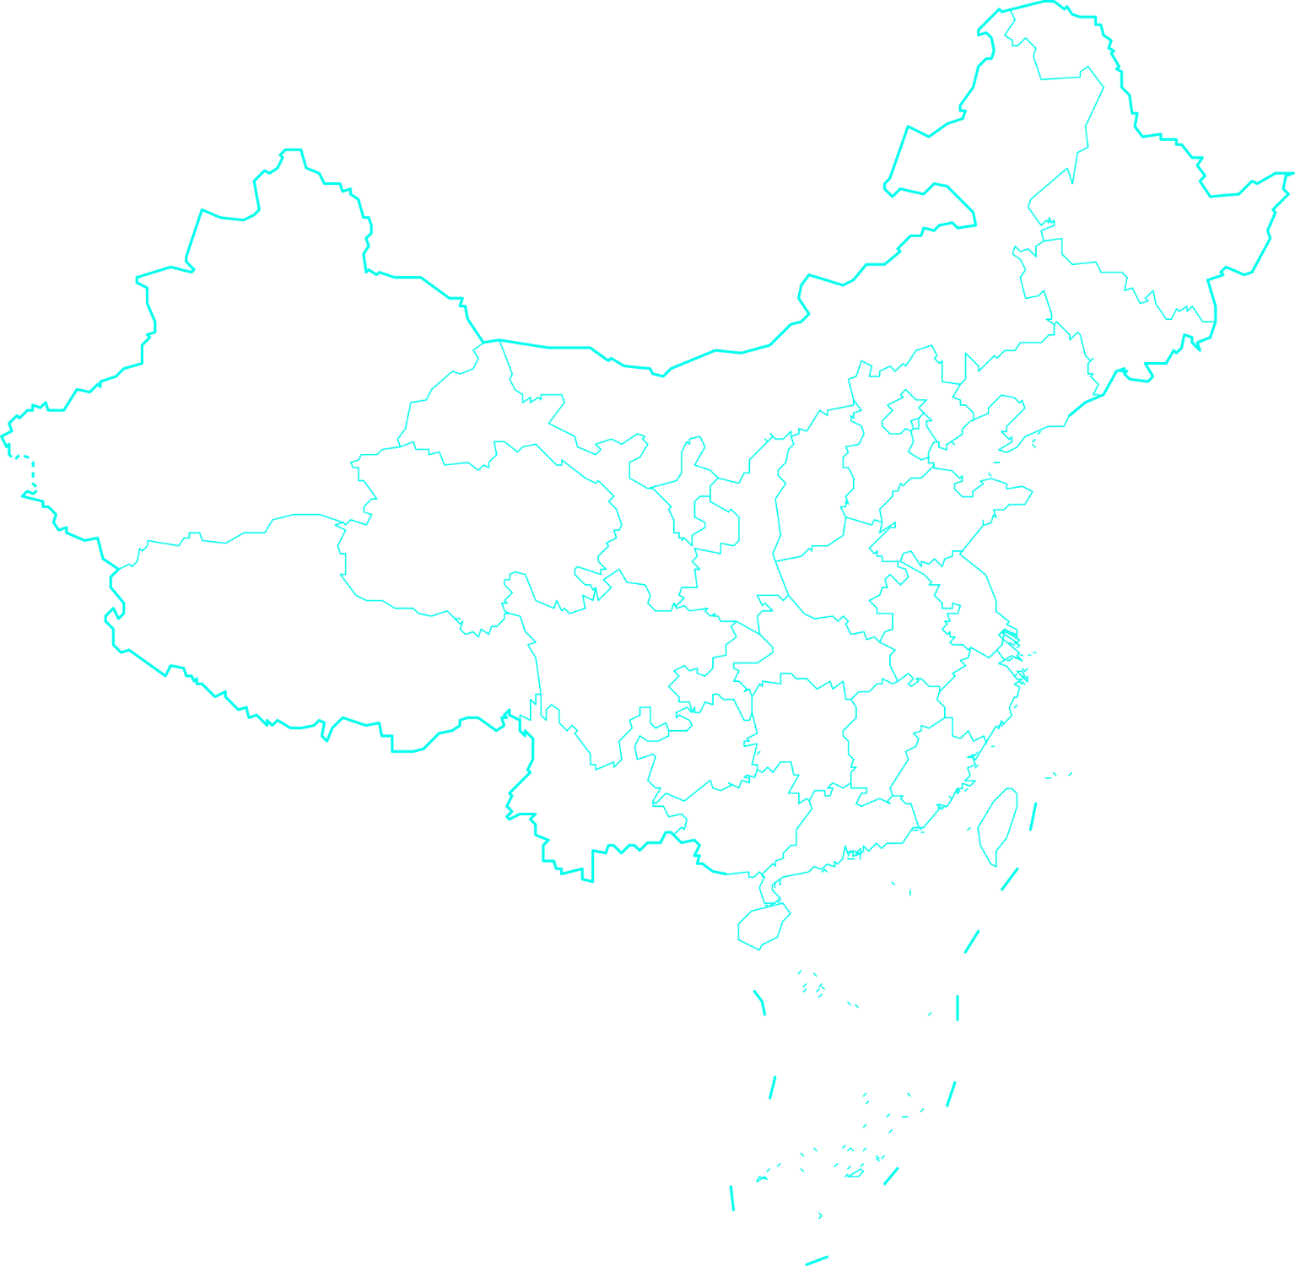







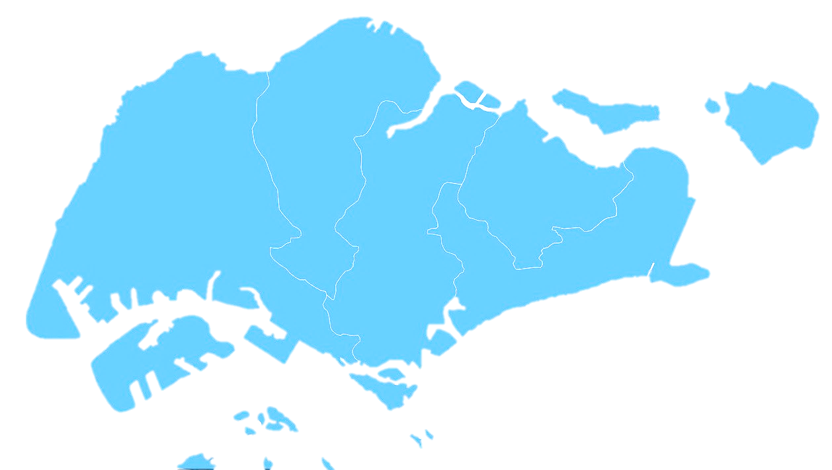
地域布局
埃智芯科技（北京）有限公司
埃克斯工业科技（苏州）有限公司
埃芯工业科技（上海）有限公司
埃克斯工业（合肥）有限公司
新加坡分支
埃芯工业科技（厦门）有限公司
埃克斯工业有限公司深圳分公司
埃克斯工业有限公司
珠海埃克斯智能科技有限公司

Slide 8





























与多家国内半导体制造龙头合作，助力产业发展（部分客户）
晶圆制造
化合物+LED
半导体设备
封装测试
华灿
光电
中芯绍兴
安靠
卓胜微
上海华力
兆驰股份
普达特
安世半导体
晶合
武汉新芯
龙图光罩

Slide 9
知识产权
20
48
10+
20项发明专利
48项软件著作权
10余部核心技术专著
项目荣誉
第七届“创客中国”全国总决赛二等奖
第七届“创客中国”深圳市中小企业创新创业大赛暨“专精特新”企业创新创业大赛第一名
工业自动化系统和集成 生产系统工程的标准化程序: 生产计划过程中的关键绩效指标第二起草单位
工业大数据分析与集成应用工业和信息化部重点实验室 — 数字孪生工作组成员单位
第三届中国工业互联网大赛总决赛第二名 2021
中国集成电路创新创业大赛二等奖 2021
Merck 中国加速器 一等奖 2020
ARM 加速器 优秀团队 2019
南网数字电网开发者大会方案类一等奖 2020
华为开发者大赛(Cloud) 一等奖 2020
重庆明月湖创赛总决赛一等奖 2022
首届全国智能制造创新大赛三等奖 2021

Slide 10
02
FDC MVA POC介绍

Slide 11
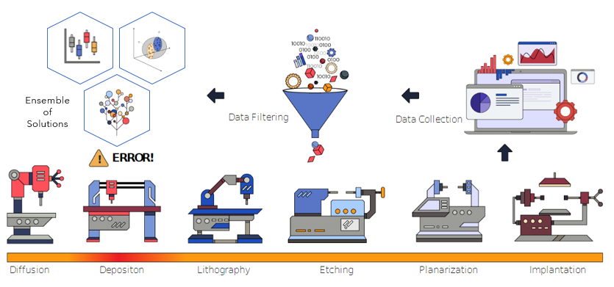
半导体根因分析背景
半导体制造是一个复杂的过程，有数百个子过程。不同的传感器记录不同的信息，包括每个制造子过程中使用的工具的轮廓、温度、压力等。该过程的输出是半导体晶片。任何故障的子过程都可能在输出晶片中引入产量损失，从而使整个批次变得无用，从而可能导致数百万美元的损失。因此，必须确定造成产量损失的子过程。
Notes:
一是光刻（Photolithography）；二是离子注入（Ion Implantation）；三是扩散（Diffusion）；四是薄膜淀积（Deposition）；五是刻蚀（Etch）；六是化学机械研磨（Chemical Mechanical Polishing，CMP）

Slide 12
FDC MVA POC 分析目标及过程
时间
2023/03/02 ~ 2023/06/12
目标
01 通过Good/Bad Wafer进行对比
从FDC系统历史数据进行溯源，找出差异性根因，并对根因因子贡献值进行排序
* 排序越靠前表示根因的可能性越大
02 通过不同时间段Wafer进行对比
从FDC系统历史数据进行溯源，找出差异性根因，并对根因因子贡献值进行排序；
* 排序越靠前表示根因的可能性越大

Slide 13
FDC MVA POC 分析过程
基于大数据基座从Oracle将数据同步到Doris
使用多种统计指标提取FDC数据中的时域特征，提供可以建模分析的数据
针对不同case的数据情况，融合模型结果并优化
数据同步
特征计算
根因分析
数据抽取
共性分析
按照要求将多张业务表抽取汇总成可进行统计分析的数据表
选取Bad wafer出现最多次数的站点腔室，对其重点分析

Slide 14
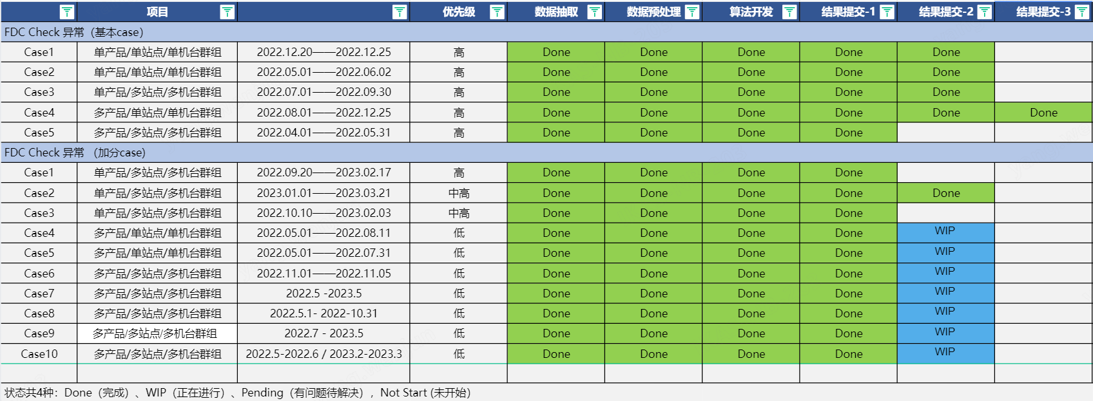
FDC MVA POC 完成状态
Notes:
case进度更新

Slide 15
FDC MVA POC 参与人员
姓名 | 最高学历 | 工作年限 | 毕业院校（最高学历） | 项目经历
刘斌 | 博士 | 15年 | 新加坡国立大学 | 主导和参与包括7纳米在内多个制程节点产品研发和量产，主导多个国产半导体CIM产品开发和落地。
乔岩 | 博士 | 8年 | 广东工业大学 | 算法专家，主导12寸半导体设备调度算法国产化，半导体数据分析、结果预测等算法开发和落地。服务客户包括上海、深圳、厦门、北京、沈阳等12寸和化合物半导体企业。
杨智 | 本科 | 19年 | 电子科技大学 | 作为产业专家主导多个8/12寸国产半导体CIM产品落地项目。服务客户包括上海、深圳、绍兴、无锡等8/12寸半导体企业。
谢渊 | 硕士 | 12年 | 天津工业大学 | 8/12寸APC算法开发和落地、8/12寸预测性设备维护算法开发和落地、8/12寸虚拟量测算法和系统开发和落地、AI建模平台算法和系统开发和落地。服务客户包括上海、深圳、绍兴、无锡、重庆等8/12寸半导体企业。
周文龙 | 硕士 | 10年 | 哈尔滨工业大学 | 12寸Scheduler算法开发、8/12寸虚拟量测算法和系统开发和落地、AI建模平台算法和系统开发和落地。服务客户包括上海、深圳、绍兴、无锡、重庆、合肥等8/12寸半导体企业。
徐晓顺 | 硕士 | 2年 | 暨南大学 | 8/12寸预测性设备维护算法开发和落地、8/12寸虚拟量测算法和系统开发和落地、AI建模平台算法和系统开发和落地。服务客户包括上海、深圳、绍兴、无锡、重庆等8/12寸半导体企业。
杨文军 | 硕士 | 1年 | 暨南大学 | 8/12寸APC算法开发和落地、8/12寸虚拟量测算法和系统开发和落地、AI建模平台算法和系统开发和落地。服务客户包括上海、深圳、绍兴、重庆等8/12寸半导体企业。
余鑫 | 硕士 | 2年 | 江西理工大学 | 8/12寸APC算法开发和落地、8/12寸虚拟量测算法和系统开发和落地、AI建模平台算法和系统开发和落地。服务客户包括上海、深圳、绍兴、重庆等8/12寸半导体企业。
冼华锋 | 硕士 | 1年 | 南昌工程学院 | 8/12寸APC算法开发和落地、8/12寸虚拟量测算法和系统开发和落地、AI建模平台算法和系统开发和落地。服务客户包括上海、深圳、绍兴、重庆等8/12寸半导体企业。
胡亮 | 本科 | 7年 | 燕山大学里仁学院 | AI建模平台系统开发和落地、半导体作战室系统开发和落地。服务客户包括上海、深圳、绍兴、厦门、无锡等半导体企业。
龚程 | 本科 | 6年 | 军事经济学院（现陆军勤务学院） | AI建模平台系统开发和落地、半导体作战室系统开发和落地。服务客户包括上海、深圳、绍兴、厦门、无锡等半导体企业。
齐翌来 | 本科 | 10年 | 长沙学院 | 半导体和能源大数据基座和AI建模平台等产品开发，半导体和能源电力项目落地。服务客户包括上海、深圳等半导体企业和能源电力龙头企业。
汪文鹏 | 本科 | 7年 | 合肥学院 | 半导体和能源大数据基座和AI建模平台等产品开发，半导体和能源电力项目落地。服务客户包括上海、深圳等半导体企业和能源电力龙头企业。
唐选东 | 本科 | 10年 | 重庆大学 | 半导体和能源大数据基座和AI建模平台等产品开发，半导体和能源电力项目落地。服务客户包括上海、深圳等半导体企业和能源电力龙头企业。
史驰捷 | 本科 | 22年 | 同济大学 | 基于大数据技术半导体FDC、RTD、大数据基座等产品开发，8/12寸项目落地。服务客户包括上海、深圳、无锡、重庆等半导体企业。
王志秀 | 本科 | 20年 | 武汉理工大学 | 基于大数据技术半导体FDC、大数据基座等产品开发，8/12寸项目落地。服务客户包括深圳、无锡、重庆等半导体企业。
叶高飞 | 本科 | 18年 | 郑州大学 | 基于大数据技术半导体FDC、大数据基座等产品开发，8/12寸项目落地。服务客户包括深圳、无锡、重庆等半导体企业。
王其超 | 本科 | 9年 | 中南林业科技大学 | 基于大数据技术半导体FDC、大数据基座等产品开发，8/12寸项目落地。服务客户包括深圳、无锡、重庆等半导体企业。

Slide 16
03
Case分析逻辑及算法介绍

Slide 17
AI人工智能系统
建立自动化数据采集、解析、清理、入库、转化、分析挖掘、洞见体系，通过建立预测模型实现对生产结果的准确预测，达到wafer level生产结果监控的水平，高效定位生产问题，大幅降低metro loading，并实现高效问题溯源
数据来源
FDC设备传感器
设备spec
IoT
CIM数据库
Metro量测结果
数据平台
数据仓库
FDC传感器
数据
设备配置参数
前道工序数据
配方、产品等数据
机台、腔室等排产数据
量测数据
经验积累
分析、预测及溯源引擎
模型库
(ML, DL, etc)
分析、预测及溯源结果和报告生成：结果预测、异常检测、问题溯源等
分析/挖掘
多种挖掘、分析、预测及溯源等，在后台实时和周期性运行
预测
溯源/RCA
知识自动化
经验、知识输入

Slide 18

一般处理流程
数据库原始数据
切分点
时间排序
数据预处理
所有数据
训练集
训练集
训练集
测试集
特征工程构建
过去
未来
样本划分
K折交叉验证
特征选择
模型训练与测试
Notes:
8

Slide 19
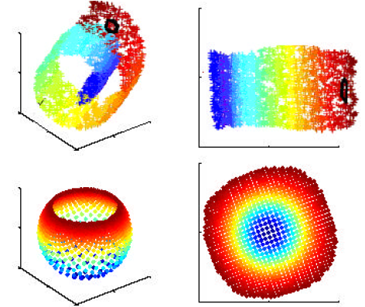
PCA(一)
如果把一片wafer的多个参数的indicator看成多维空间，那么每片wafer的生产过程可以看成多维空间上的点。
在多维空间中找到每片wafer生产过程与其他wafer的不同无疑是特别困难与抽象的。那么如何直观地找到它们的差别呢？

Slide 20
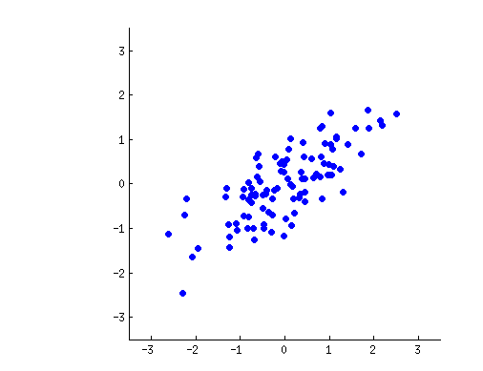
PCA(二)
PCA降维就是这样一个办法，在降低数据集维度的同时，保证其中包含的主要信息是相似的（就是保证有效信息尽量不丢失）
如果降到2维，我们就可以直观地在平面图上看出wafer之间的差异
2维降到1维，即2维空间上的点投影到直线上

Slide 21
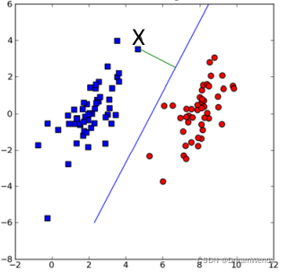
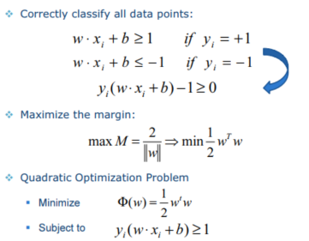
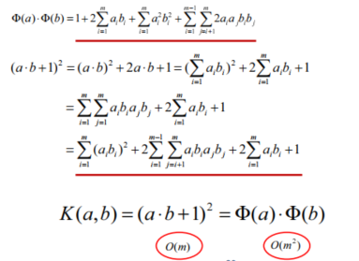
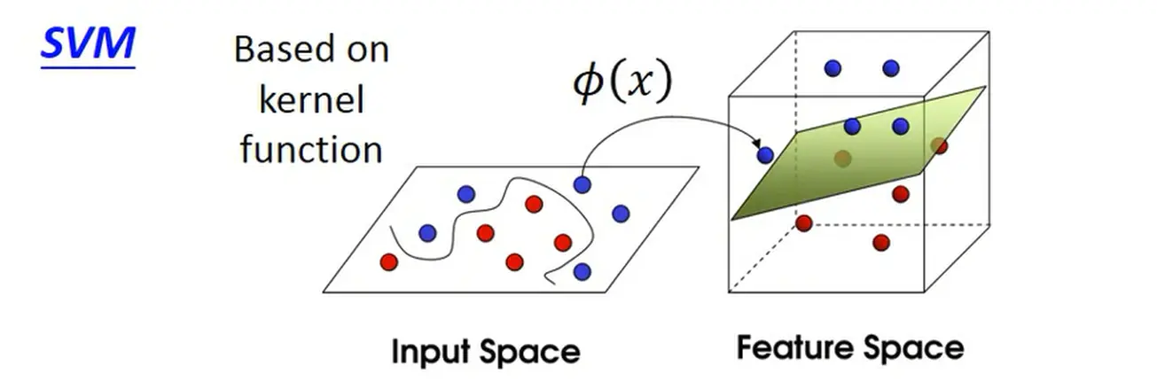
支持向量机
支持向量机是用于分类问题的算法，支持向量机的基本思想是对于N维的数据，找到一个N-1维的超平面（hyperplane），作为数据分类的决策边界，确定这个超平面的规则是找到离分隔超平面最近的那些点，使它们离分隔超平面的距离尽可能远，因为这样可以使得训练出来的分类器更加健壮。离超平面最近的那些点就被称为支持向量（support vector）。

Slide 22
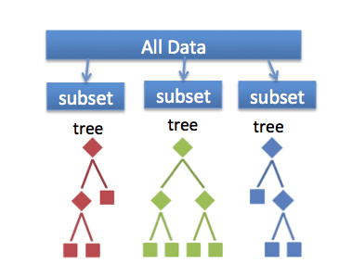
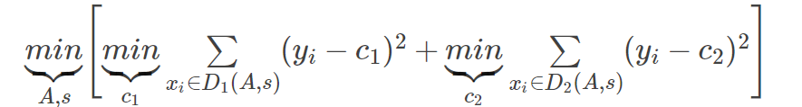
随机森林
随机森林模型由多棵树构成，既可以解决回归问题，也可以解决分类问题， 且森林中的每一棵决策树之间没有关联，模型的最终输出由森林中的每一棵决策树共同决定。
每一棵树就是一个精通于某一个窄领域的专家（每一棵树从M个特征中随机选择m个进行学习），这样在随机森林中就有了很多个精通不同窄领域的专家。
目标

Slide 23
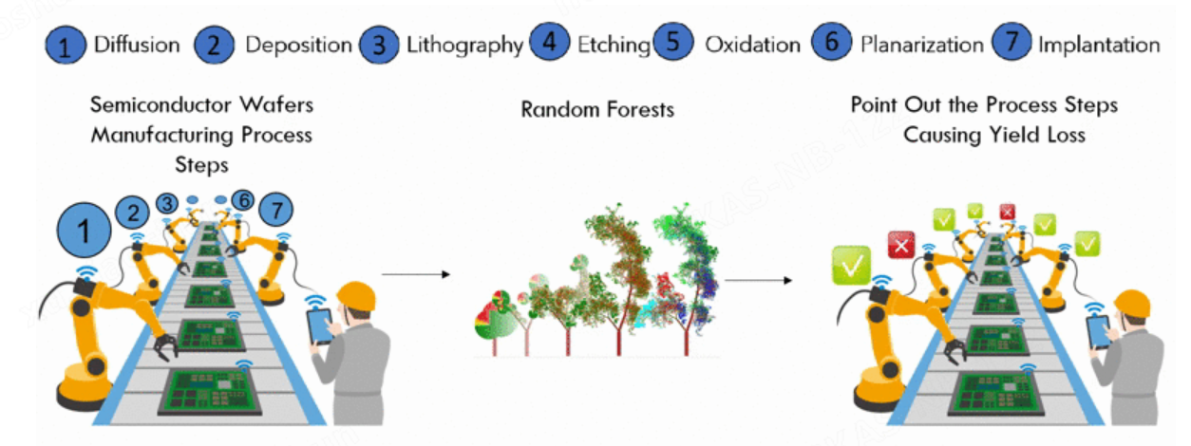
算法自适应-根因分析RCA
设计一些分析算法，并利用IKAS在半导体行业积累的经验和大数据存储计算引擎来确定具体腔室的故障产生，减少故障排除和人为错误的范围。
这将导致低产量批次的产量大幅减少，并可能为我们在半导体行业的客户节省数百万美元。
AI建模平台采集数据
大数据自动定位故障
借助大数据底座抽取FDC数据，运用AI建模平台搭建了一个自动化分析流程
设计分析算法，利用IKAS在半导体行业积累的经验和大数据存储计算引擎确定具体腔室的故障产生，减少故障排除和人为错误的范围
从晶片制造过程中的数百个站点，机台中识别出故障的子腔室
大幅减少低产量批次的产量，并可能为IKAS在半导体行业的客户节省数百万美元
Diffusion
Deposition
Lithography
Etching
Oxidation
Planarization
Implantation
1
2
3
4
5
6
7
Semiconductor Wafers Manufacturing Process Steps
Random Forests
Point Out the Process Steps
Causing Yield Loss

Slide 24
定位根因方式
POC定位根因的方式，来自于算法赋予每个输入维度的数值, 且此次POC有指定GOOD,BAD WAFER标签,使用有监督模型的 随机森林使用特征重要性， 支持向量机使用归一化的权重绝对值
通过建立需人工干预，自动调参模型，
输出站点腔室中每个sensor的权重，按照从大到小的顺序， 得出排名靠前的根因

Slide 25
04
FDC MVA 分析结果展示

Slide 26
Case 涉及的数据量
基本case | 数据量（行数）
case1 | 500万+
case2 | 1400万+
case3 | 3.7亿+
case4 | 2.2亿+
case5 | 437亿+
附加case | 数据量（行数）
case1 | 19亿+
case2 | 2400万+
case3 | 1000万+
case4 | 3100万+
case5 | 1.5亿+
case6 | 15亿+
case7 | 4900万+
case8 | 51万+
case9 | 9000万+
case10 | 9800万+

Slide 27
输出结果格式说明
模型输出格式为OPER_NO, TOOL NAME, PARAMETER NAME, weight.
OPER_NO:站点信息
TOOL_NAME:腔室信息
PARAMETER_NAME: sensor 信息
weight: sensor 权重， 权重越大，越有较高的概率成为根因。
OPER NO. | TOOL NAME | PARAMETER NAME | weight
2N.EEG10 | EGL21_PM4 | CHAMBER_PRESSURE | 0.45
1G.EEG10 | EGL21_PM1 | CHAMBER_TEMPER | 0.12
... | ... | ... | ...

Slide 28
FDC MVA 附加分析结果展示
附加case 的结果展示，需要调出来几个典型case,
基本case 的结果在现场有完成展示，汇报当天早上合并

Slide 29
FDC MVA 基本case分析结果展示
基本case 的结果在现场有完成展示，汇报当天合并

Slide 30
06
AI建模分析平台产品介绍
IKAS AIMP

Slide 31

IKAS AIMP
Industrial AI Modeling Platform
定义
IKAS-AIMP（IKAS Industrial AI Modeling Platform）是针对工业领域客户缺乏数据挖掘能力、难以响应多变的业务需求的痛点
基于IKAS自主知识产权，结合产业专家经验，所打造的面向工业领域各个环节的低代码智能建模平台，属于工业制造的建模底座，助力客户实现工业4.0转型
功能
IKAS-AIMP 提供了低代码的统一建模框架和各场景建模工具箱，包含从数据接入、数据探索、数据预处理、特征工程、模型构建、模型评估、模型管理、模型部署到最终工业应用的全流程功能模块
能够帮助客户便捷、高效、自主的完成高精度的智能模型构建
工业AI建模平台 (IKAS-AIMP)
数字孪生交付平台 (IKAS-DTDP)
设备状态智能预测(IKAS-IPES)
智能监盘系统
(IKAS-IMS)
特点
采用高性能分布式内存计算引擎，具有高性能、可扩展、易集成等特点，可与业务系统轻松集成，提供大数据实时处理、分析挖掘建模能力
图形化低代码建模功能，结合丰富的算法库和模型库，通过拖拉拽和连线的简单操作，即可自主完成高质量模型的搭建和应用
大数据平台
(Big Data)
作业安全智能管控
(IKAS-MCWS)
智慧物联平台
(IKAS-AIoT)

Slide 32
IKAS-AIMP功能总览
4.1
建模中心
应用中心
系统管理
建模工程
建模流程
建模操作
数据集
组件库
建模画布
可视化图表
应用管理
应用监测
新建工程
新建流程
配置节点
执行至该节点
支持数据源
数据管理
数据操作
组件端口匹配
1D箱线图
应用查询
调用情况统计
用户管理
从缓存节点执行
执行所有节点
新增数据源
开启缓存
2D散点图
打开工程
复制并创建
取消至该节点
取消所有节点
复制并创建
特征工程
统计分析
关闭缓存
3D散点图
查看流程
调用耗时统计
角色管理
重置选中节点
发布为应用
测试连接
执行至该节点
相关图
成员管理
编辑流程
机器学习
深度学习
定时调度
调用系统列表
菜单管理
查看日志
撤销
删除数据源
重置选中节点
平行图
重做
刷新
上传文件
组件重命名
柱状图
编辑工程
删除流程
模型管理
流程控制
调用指南
运行情况查询
参数管理
清空画布
保存
查看数据集内容
组件删除
参数对比
删除工程
导入流程
水平对齐
垂直对齐
删除数据集
机理建模
仿真建模
组件复制
热力图
应用启停
运行日志查看
日志管理
布局优化
组件输出数据查看
导出流程
智能预警
自定义组件
画布缩放
应用删除
模型漂移监测
字典管理
Notes:
强调算法的多样性
对大数据源的适配性

Slide 33
AIMP 用户使用界面
把上次提交给Michael 的使用介绍的简介copy进来

Slide 34
IKAS FDC 系统方案架构图
3.2
分类
决策树
梯度提升树
逻辑回归
随机森林
支持向量机
XGBoost
回归
决策树
梯度提升树
偏最小二乘回归
随机森林
多项式回归
XGBoost
无监督
主成分分析
高斯混合聚类
主成分分析应用
K-Means聚类
统计分析
相关分析
HotellingT2检验
方差过滤
相关系数应用
ARIMA模型
卡方过滤
预警
参数预警
预警验证

Slide 35
FDC MVA POC 的算法
PCA
决策树
PCA以最大方差方向降维，使用主成分解释数据的差异性当数据维度较大时候，也可以使用其降维减少计算复杂度
决策树模型可被解释为一颗树，分类或者回归判断的规则比较透明， 树的路径可以辅助决策，追溯故障根因
随机森林
逻辑回归
支持向量机
单个决策树很容易过度学习，导致数据挖掘的规律具有局限性，使用融合多个树多样化的学习，提高模型的学习泛化能力
逻辑回归属于简单分类模型，输入一组权重和数据，通过挤压函数拟合类别，模型可解释性高，模型权重可用来辅助追溯根因 ，权重的正负，可用于后续的反馈调整
使用空间超平面最大化间隔两类样本， 其模型权重可以辅助追溯根因 ，权重的正负，可用于后续的反馈调整

Slide 36
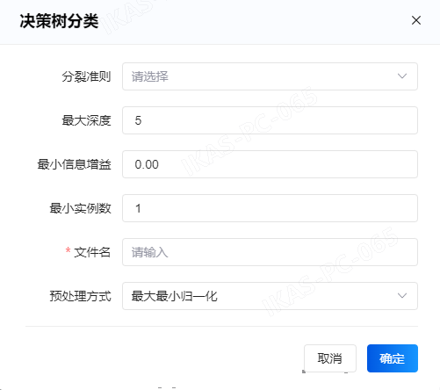
决策树
决策树（Decision Tree ）是一种基于树结构进行决策判断的模型，它通过多个条件判别过程将数据集分类，最终获取需要的结果
根节点
x1<=1.5
entropy=1.918
samples=6
value=[1,2,2,1]
内部节点
entropy=0.0
samples=1
value=[0,0,0,1]
x2<=2.5
entropy=1.522
samples=5
value=[1,2,2,0]
entropy =0.0
samples=1
value =[0,0,1,0]
x2<=5.5
entropy=1.5
samples=4
value=[1,2,1,0]
x1<=3.5
entropy=0.918
samples=3
value =[1,2,0,0]
entropy=0.0
samples=1
value=[0,0,1,0]
entropy=0.0
samples=1
value = [0, 1,0,0]
x1<=4.5
entropy=1.0
samples=2
value=[1,1,0,0]
分裂的准则有信息熵，信息增益，基尼系数等
叶节点
entropy=0.0
samples=1
value =[1,0,0,0]
entropy =0.0
samples=1
value =[0,1,0,0]

Slide 37
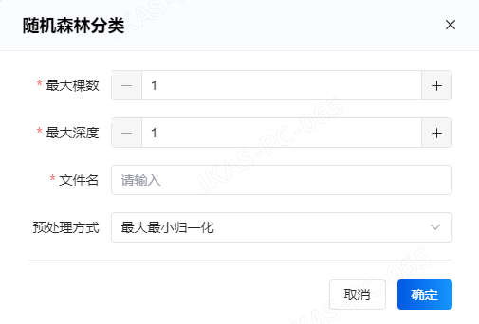
随机森林
随机森林是属于集成学习的算法，其核心思想就是集成多个弱分类器以达到三个臭皮匠赛过诸葛亮的效果。

Slide 38
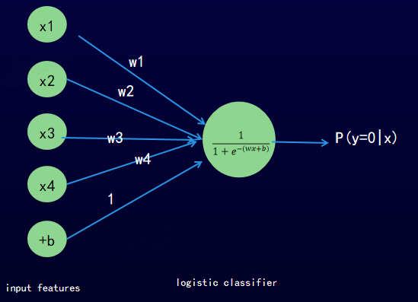
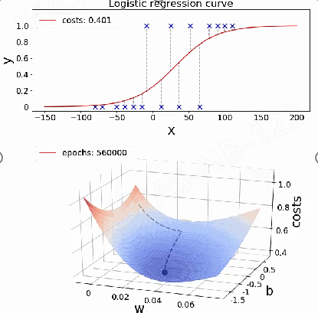
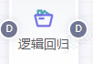
逻辑回归
逻辑回归，虽然有’回归’一词， 但它并不是解决回归问题， 而是分类问题。 假设数据服从伯努利分布，通过极大化似然函数方法，运用梯度下降来求解参数，来达到将数据二分目的。逻辑回归与神经网络也有关系， 逻辑回归是单神经元的神经网络。

Slide 39
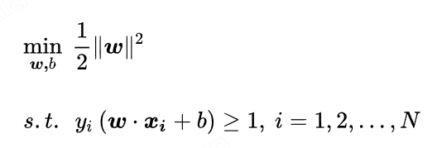
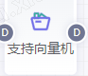
支持向量机
支持向量机是一种二分类模型，它的基本模型是定义在特征空间上的间隔最大的线性分类器。核心思想是是求解能够正确划分训练数据集并且几何间隔最大的分离超平面。SVM还包括核技巧，这使它成为实质上的非线性分类器。

Slide 40
根因分析 Flow Demo
01 IKAS AIMP 使用 Demo分析流程演示
02 发布应用为API服务流程演示
03 python block 场景演示（ETL， 数据抽取）

Slide 41
06
发展及展望

Slide 42
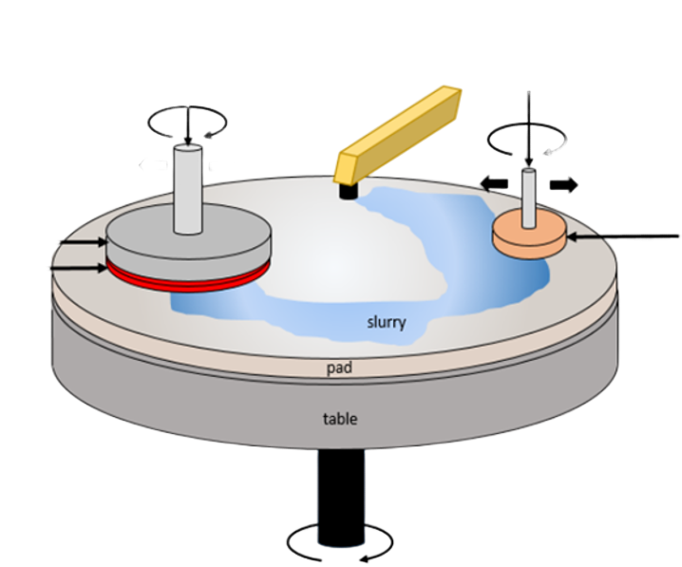
算法自适应-虚拟量测(VM)
运用FDC历史数据和前序量测数据，可以对后续的量测数据进行wafer to wafer水平在线预测
Polishing
force
Conditioning force
Slurry
dispenser
Rational speed
Rational speed
如：
CMP 平均去除率预测。
CVD薄膜沉积厚度预测。
wafer良率预测,可以过早发现低良率的晶圆，提前干预，降低生产成本。
Wafer carrier
dresser
Wafer
Rotational speed

Slide 43
算法自适应-设备预测性维护Pdm
设备预测性维护运用历史采集数据、历史故障报警数据，进行以状态为依据的维护
POTENTIAL UPSIDE
预测性维护集状态监测、故障诊断、故障（状态）预测、维修决策支持和维修活动于一体，是一种新兴的设备管理维护方式
通过AI,结合know-how 和工单数据， 建立状态检测模型， 对设备建立疲劳检测模型， 以及事后故障诊断模型，极大提高运维效率。
功能
01 在机器运行时：
对主要（或需要）部位进行定期（或连续）的状态监测和故障诊断，
判定装备所处的状态，
预测装备状态未来的发展趋势
PREDICTIVE
MAINTENANCE 4.0
PREVENTIVE
MAINTENANCE
02 依据装备状态发展趋势和可能故障模式：
预先制定预测性维修计划，确定机器应该维护的时间、内容、方式和必需的技术和物资支持
REACTIVE
MAINTENANCE
Run-until-failure
Planned maintenance
Failure prediction
using loT & big data
COMPLEXITY
Notes:
1) 修复性维护：属于事后维护，亡羊补牢。
2) 预防性维护：属于事先维护，基于时间、性能等条件对设备进行定期维修，但更多是基于经验。
3) 预测性维护：属于事先维护，基于安装在设备上的各种传感器，实时监控设备运行状态，更准确的判断故障何时发生。如果发现故障隐患，自动触发报警或修理命令。

Slide 44
展望
结合大模型
(分析设备异常)
结合大模型 (质量控制)
大模型可以通过多种方式来分析设备异常。例如：
使用大模型对设备的数据进行实时监控，以便及时发现异常行为
大模型可以通过深度学习算法来学习设备的行为模式，并在发现异常时及时发出警报
此外，大模型还可以通过预测算法来预测设备可能的故障，并提供预防性维护建议，以减少设备故障的风险
建立故障库&模型
使用大模型可以帮助提高半导体行业的质量控制水平。
通过对大量数据分析，大模型可识别潜在的质量问题，并预测可能会出现的问题。
例如，可以使用大模型来分析半导体器件的测试数据，以识别可能存在的缺陷，并提高产品质量
良率预测
对于生产常见故障，累集故障数据资产，形成故障库
并建立故障诊断模型， 进行事后诊断分析
结合FDC数据和前序量测数据， 进行虚拟量测，事前分析， 对良率作出预测
01
02
03
04

Slide 45
Intelligent Fab on Big Data Platform
自动化 & CIM系统
大数据平台
人工智能平台
Command Center Dashboard
生产调度和物流体系
调度&物流
Deep/Machine Learning Platform
MES
大数据底座
工艺、产品良率、质量体系
业务数据
Defect, Yield & Quality Platform
BKM & Process Optimization
设备智能化体系
设备数据
Others…

Slide 46
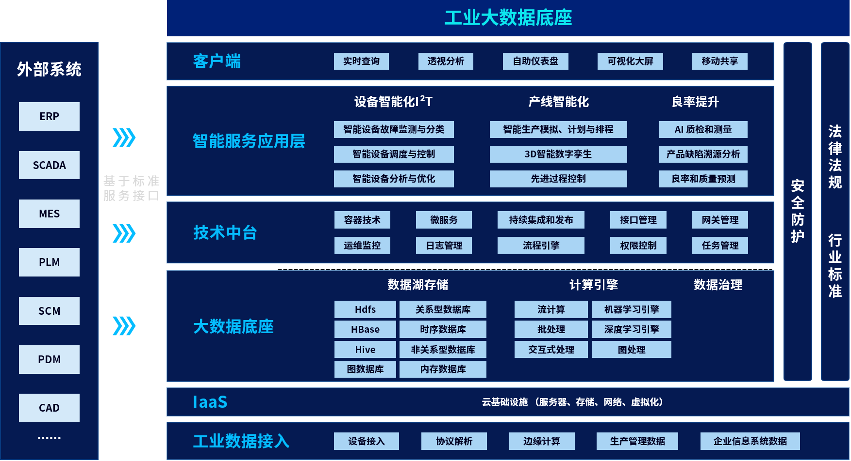
大数据基座的目标
企业数据资产可视化
智能报表开发与共享
大屏可视化展现与监控
数据可视化
采集整合
多来源：RDBMS、Hadoop、文本、API
多结构：结构化、半结构化、非结构化
多方式：批量、实时
数据业务化
数据资产管理
标签体系管理：静态标签、算法标签、标签生命周期管理
规则管理：业务规则配置、预警监控…
数据规范：数据标准化、指标体系
数据管理：主数据、元数据、数据质量、数据安全
数据共享：数据接口、数据地图
分析挖掘
数据分析：智能报表、整合分析
算法库：数据预处理、分类、聚类、关联…

Slide 47
07
Q&A

Slide 48
欢迎成为埃克斯的合作伙伴
共同打造国际知名的中国智能制造标杆企业

